Slide 1
非常感謝你們大家的努力，讓我們CLEC 的過去可以重現。
我看了Blaise 建的 odysee https://odysee.com/@CLEC_Assets:f 的內容相當好。繼續上傳我們所有影片，也鼓勵大家將我們的影片備份或儲存到認何地方上傳到全世界各平台任何平台都給他上傳，瓜熟落地，片地開花！
最新影片與最新消息請到 X（Twitter）與我們的我們的 Facebook：
X：https://x.com/CLEC168
Follow 我們的 Facebook：
https://www.facebook.com/share/12M44XNrAx5/?mibextid=wwXIfr
歡迎大家追X 與臉書 ，X 與臉書的 留言，我都會親自回覆大家！
直接 Email ：clec.hq.director@gmail.com email 我本人email 回覆。
大家的努力，真的太感動了！🥺

Slide 2
老師你好:
關於CLEC寶典我這邊已經告一段落了，目前已經分成三個版本
再勞煩老師推廣此電子書 謝謝!
另外由於頻道移除的關係，導致書本中的內容可能會無法對應所以
以及00662社群的學員們有提供以前的影片備份
目前我正在盡全力上傳備份的影片
不知道老師是否同意我再其他地方發布備份影片如果老師覺得不妥我會將其下架
這是 odysee 影片平台 ，他是一款區塊鏈技術的平台
目前已經將大部分影片上傳了 還剩一些短篇
https://odysee.com/@CLEC_Assets:f

Slide 3
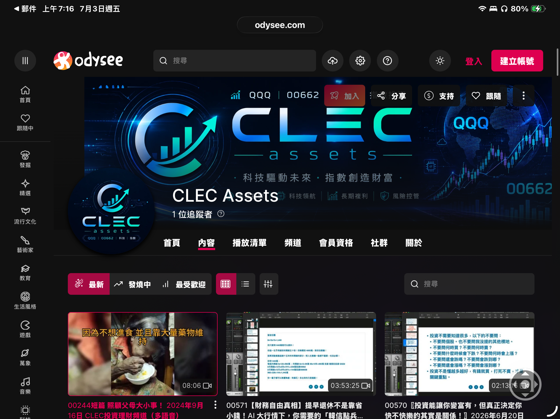
odysee 影片平台 ，目前已經將大部分影片上傳了
https://odysee.com/@CLEC_Assets:f

Slide 4
分為兩個資料夾「簡報講義」與「教學資料」，目前權限開放「檢視」、「下載」給知道連結的學員：
https://u.pcloud.link/publink/show?code=kZMnsU5Z40xmWvQkcy5XmJsTEzSqs4VUmuPX
這是短網址，連結相同位置
http://u.pc.cd/Mx3italK
無需註冊，在大陸的朋友一樣可以正常下載。

Slide 5
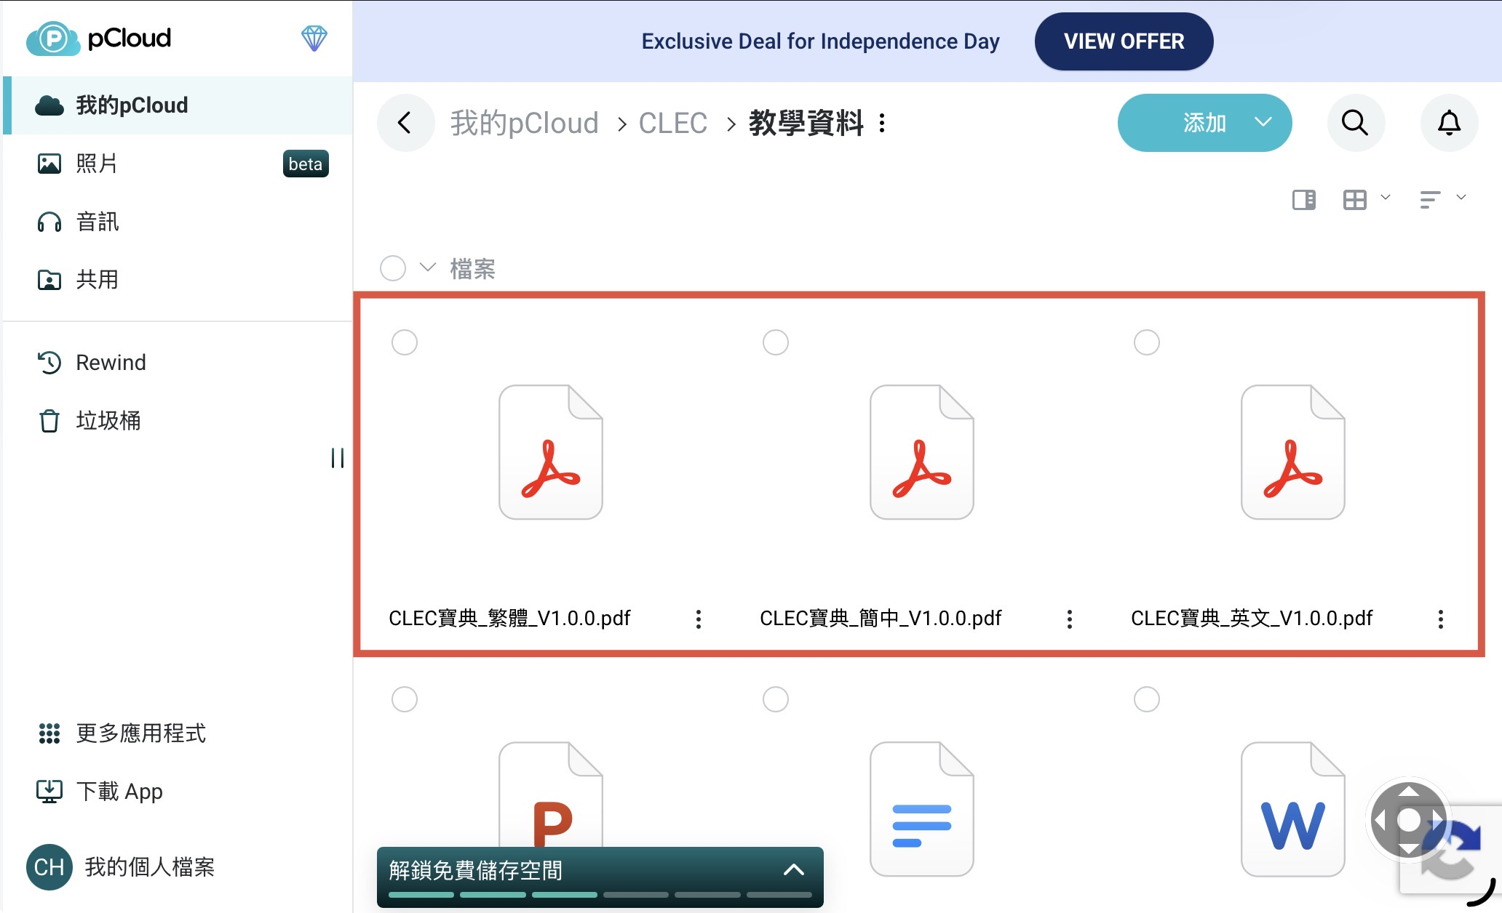

Slide 6
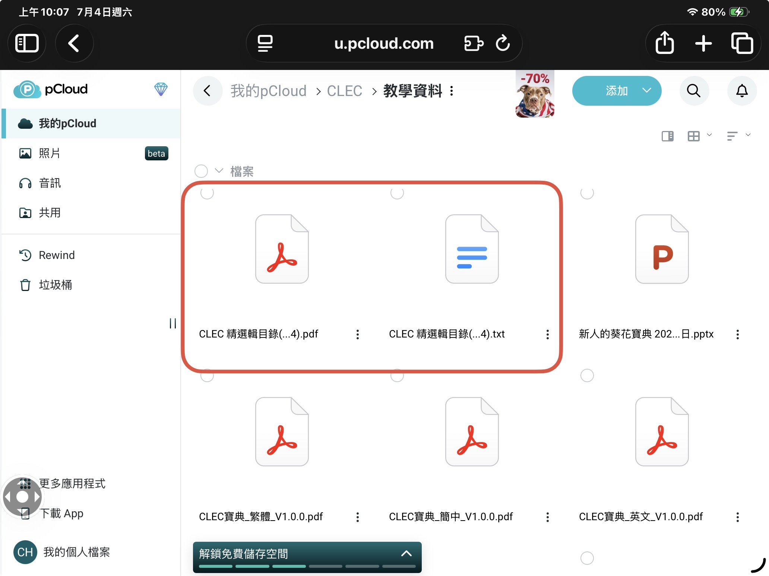
舊影片的存檔檔案

Slide 7
我們的資訊都是免費。
用我們CLEC 的資訊雖然我們不宣告版權由大家自由推廣，主要是義務推廣，但我們不希望運用我們資訊收費。
我知道在中國老柴（Eason ) 用我們的資訊建立收費群，我之前一直就不太樂見。大家也沒必要去加入。
我們的資訊都是免費且從網站下載都有，有問題直接 email我， 我也都會立即回答。其實是沒有必要去付費！
Bilibili , podcast , 西馬拉雅 ， odysee https://odysee.com/@CLEC_Assets:f ，和我們 pCloud 的雲端 http://u.pc.cd/Mx3italK 也有所有最新資訊 與當周的影片可以下載，
如果我們可以提供更多資訊讓大家容易取得，或有什麼資訊需要，我們就放到 pCLoud讓大家下載，而無需去付費！

Slide 8
一些其他平台有興趣的可以自由將我們影片上傳，片地開花：
https://vimeo.com/
https://www.tiktok.com/
https://joinpeertube.org/
https://www.twitch.tv/
https://www.bitchute.com/
https://odysee.com/
https://nebula.tv/
https://streamer.kick.com/
https://d.tube/
https://ads.rumble.com/l/creators
https://www.vdocipher.com/blog/2021/02/top-12-online-video-platforms-like-youtube-2021/

Slide 9

巿場長期只有上漲
Clubhouse 輕鬆 聊 投資
CLEC 投資理財頻道
2026年7月4日
X頻道 影片編號00572

Slide 10
能夠投資的錢立即市價買進，
打死不賣！買完就睡覺。
哪一個字看不懂
不要再問這樣買可以嗎要分批嗎？
更不要說要等是下跌買進，你不是神！
等待是最笨策略！

Slide 11
任何保險立即直接解約贖回，自己投資，資產一輩子會增長四個零，你拿回十萬，一輩子會變十億！你自己可以成長成十億百億，何必放在保險公司爛呢？
不樣再問保險借款的事！不要用保單借款，做這樣做會窮上加窮！
不要保險，不要保險，不要保險！遠離保險遠離做保險經濟的朋友。
有保險的立即馬上找附近臨櫃解約，無需跟你的保險經紀糾纏！

Slide 12
投資不需要知道很多，以下的不要問：
  不要問個股。也不要問我沒提的其他標地。
  不要問何時買？不要問何時賣？
  不要問什麼時候會下跌？不要問何時會上漲？
  不要問還會跌嗎？不要問會跌到哪？
  不要問還會漲嗎？不要問會漲到哪？
投資不是懂越多越好，有錢就買，打死不賣，才是關鍵重點。

Slide 13
CLEC 重要文件 雲端資料
分為兩個資料夾「簡報講義」因下載量限制，僅供下載文件講義不再提供當周影片下載與「教學資料」所有教學相關資料，目前權限開放「檢視」、「下載」給知道連結的學員：
https://u.pcloud.link/publink/show?code=kZMnsU5Z40xmWvQkcy5XmJsTEzSqs4VUmuPX
這是短網址，連結相同位置
http://u.pc.cd/Mx3italK
無需註冊，在大陸的朋友一樣可以正常下載。

Slide 14
由 CLEC投資理財頻道 在 X 上發佈『價值十億元的投資講座』
00694 2026年 投資第一堂課『價值十億元的投資講座』第一章 2026年5月5日
https://x.com/CLEC168/status/2071329516484796535/video/1?s=66
00695 2026年 投資第一堂課『價值十億元的投資講座』第二章 2026年5月6日
https://x.com/CLEC168/status/2071585253316313318/video/1?s=66
00696 2026年 投資第一堂課『價值十億元的投資講座』第三章 2026年5月7日
https://x.com/CLEC168/status/2071585566735700473/video/1?s=66

Slide 15
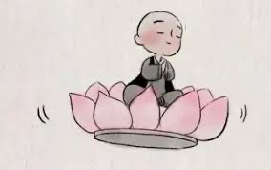
`
市場震盪於我無關！
國際局勢與我無關！
市場分析與我無關！
財務報表與我無關！
經濟局勢與我無關！
所有一切與我無關！
無視市場聲色起浮！
安
心

Slide 16
免責宣告
自2023年7月起，我們已開始註銷「CLEC 教育學院」公司登記與非營利組織程序，並將所有名稱更改為「CLEC 投資理財頻道」，原為「CLEC 投資理財教育學院」。還是會用CLEC ，提醒大家，除非為James Chen本人，否則與我們無關，請勿受騙。
我們影片及相關內容僅供教育目的，無營利行為。我們沒有任何討論群組或社团，如果有人邀请您加入，請小心詐騙。
我們近二十多年來一直致力於義務教學，從未從中獲利。請勿相信任何收費的投資建議。
我們提供的所有資訊僅為個人經驗分享，並非專業投資顧問（Certified Financial Advisor/Planner）建議。投資決策應基於個人研究，不應僅依賴影片內容。
投資風險高，可能導致重大損失。如果您無法承受短期內超過10%的虧損或幾年內超過20%的下跌， 則建議不要投資。請注意自己的現金流安全，並充分理解我們的投資哲學後再行動。投資需謹慎， 所有決策均需自行負責。

Slide 17
投資者永遠極度樂觀！
投資者永遠迎向陽光！
市場終將上漲！
投資需要忍耐！
財富值得等待！

Slide 18
市場
永遠持續上漲
只漲不跌

Slide 19
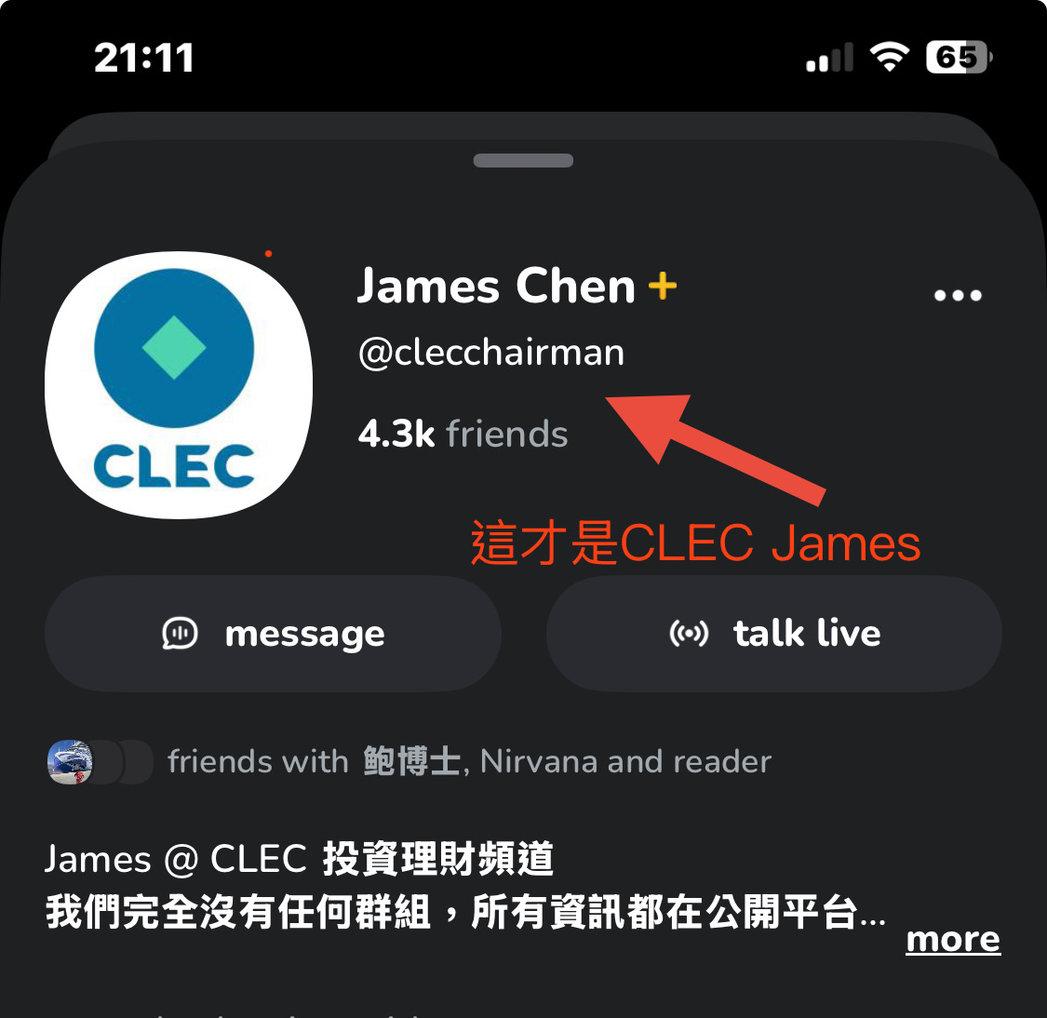
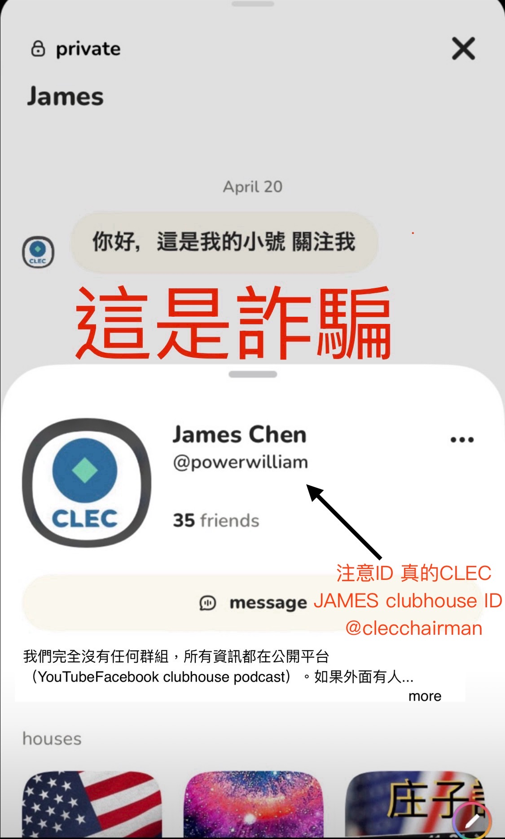
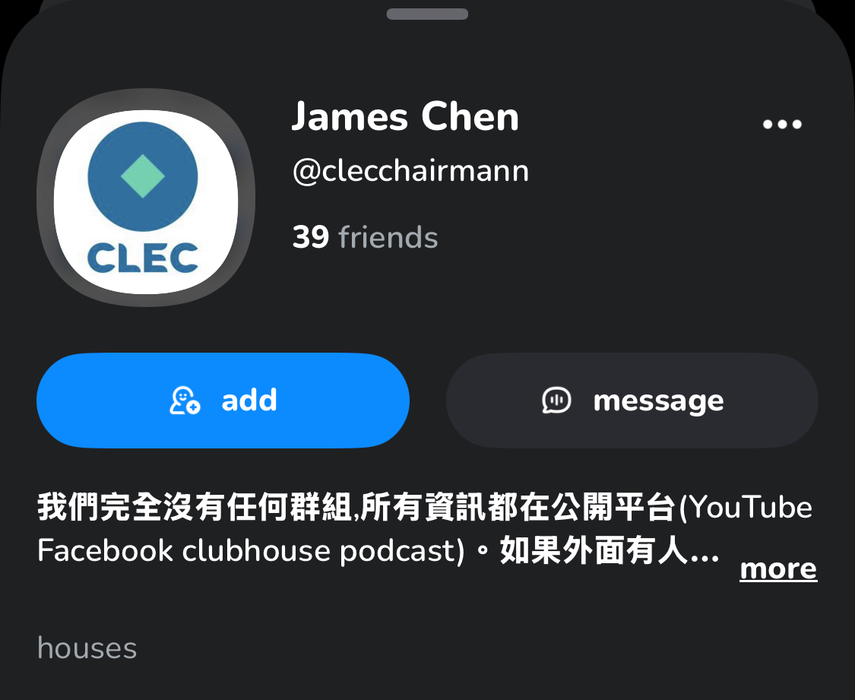
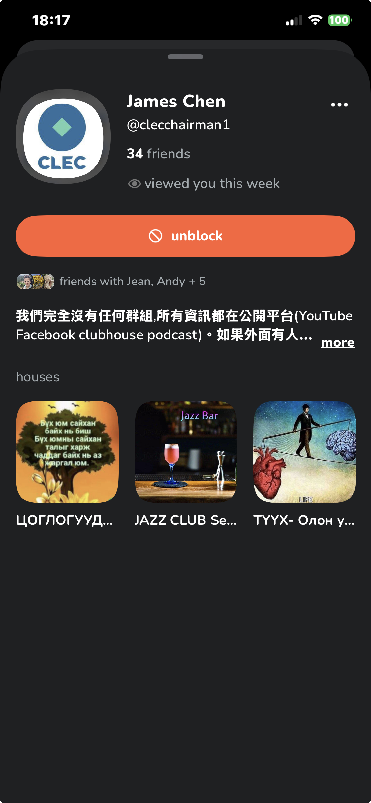
注意clubhouse這位詐騙
這ID是詐騙，他常常改變ID

Slide 20
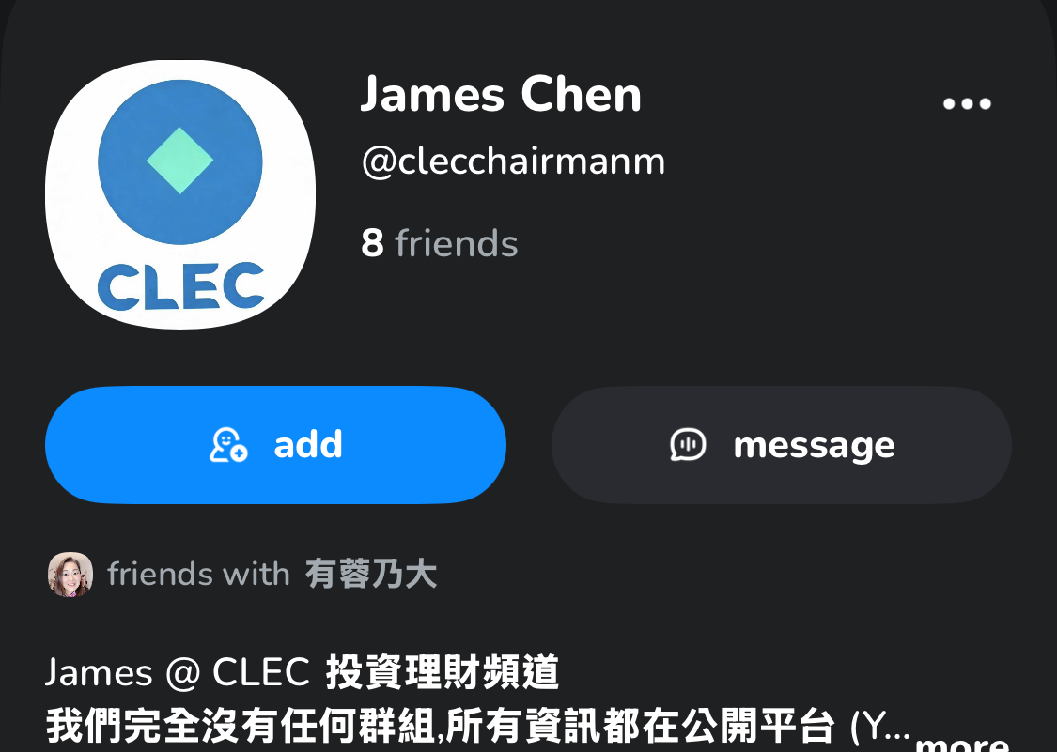
注意clubhouse這位詐騙
這是詐騙新帳戶ID是詐騙，他常常改變ID

Slide 21
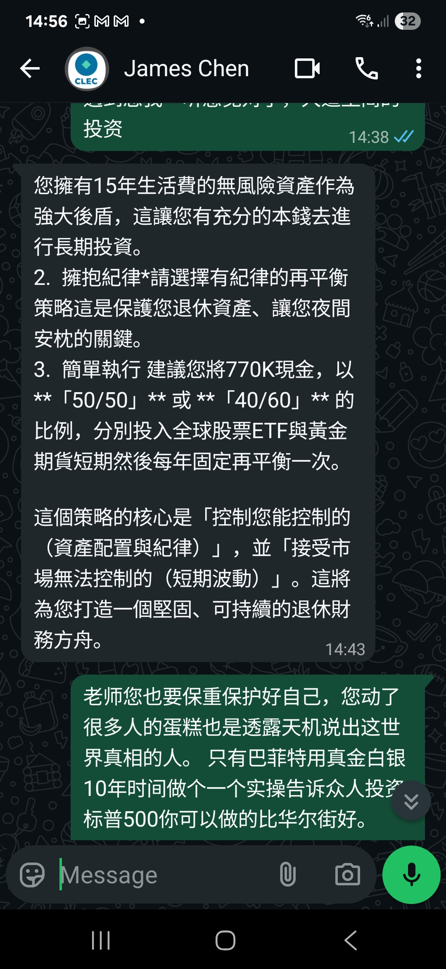
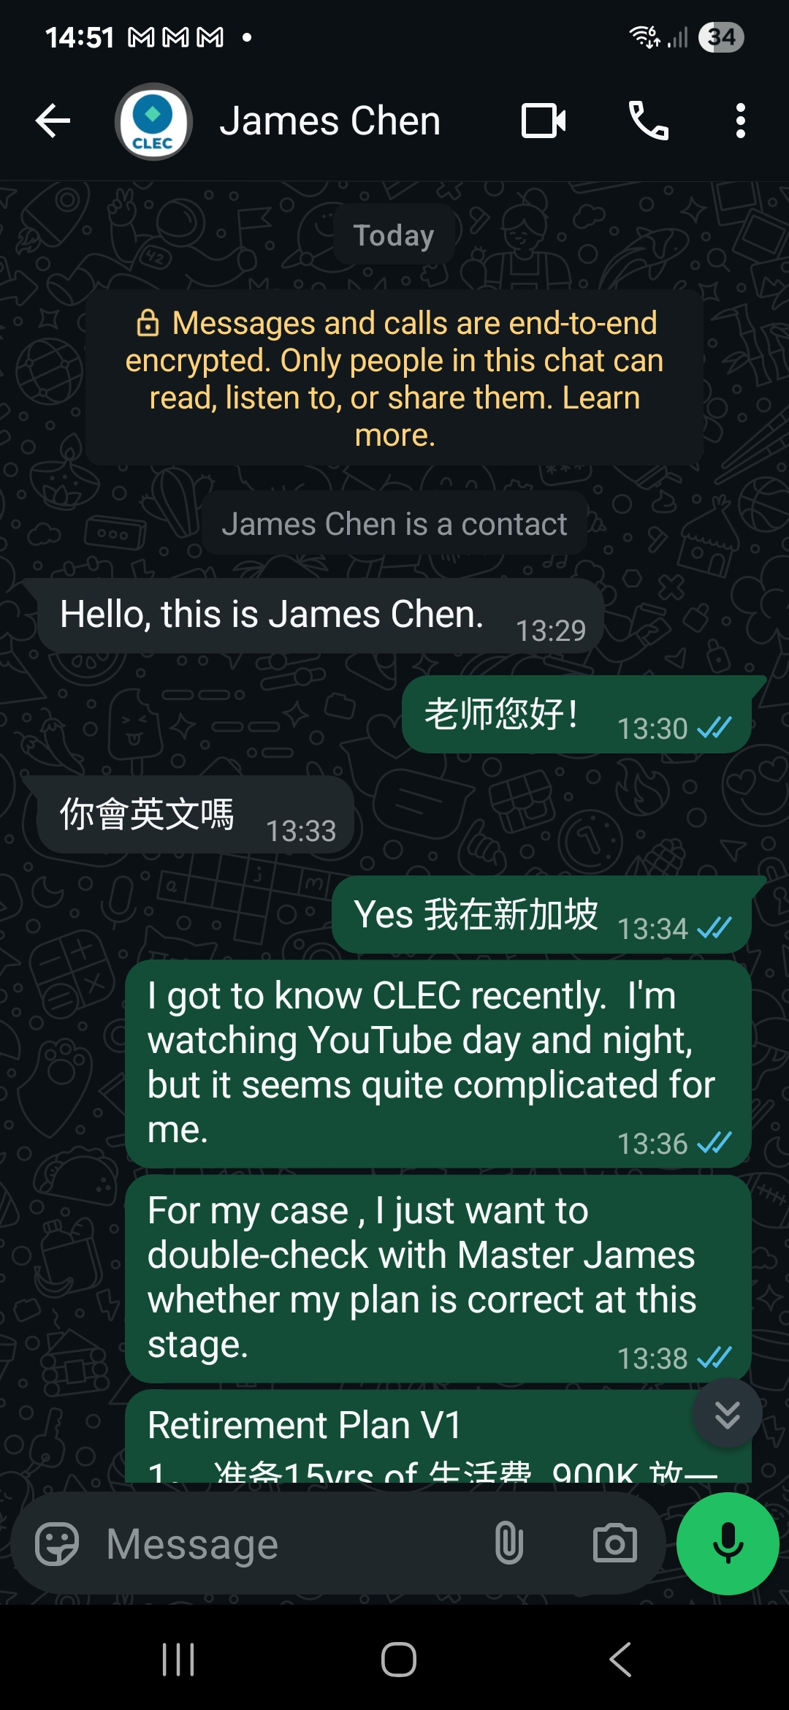
這是詐騙大家要小心，我不會直接跟你們聯絡，
除非你有問題來問我你們要記得在clubhouse我的正確ID @clecchairman

Slide 22
我們CLEC的所有的資訊都是免費的，我們絕對不會有任何的商業行為。
有些朋友很熱心，要做印有 CLEC 字樣的 杯子、帽子、T-Shirt 讓CLEC家族的人能夠隨身讓大家有歸屬感。我完全可以理解大家的用心，絕對是善意！
但這樣的東西要讓大家出錢購買，這就不太適當。
雖然出於一片好意，但是這對不知情的人傳出去變成我們CLEC 在做生意，這就不是很好的。

Slide 23
大家私下聚會做個貼紙好玩沒問題或者是你們一個小組10個人自己訂製十頂帽子T shirt 不公開販售或交易這沒問題，但是不要放到群組或公開場合販賣這與 CLEC 相關的紀念品，就會造成誤會也會讓群組的人買與不買的剛尬。
自己做logo 貼紙沒問題，凡事只要免費都可以！
我們C L E C非常寬鬆，但是絕對沒有商業行為跟所謂金錢的交易。朋友之間最不應該的就是我賣你東西和金錢上的關係，無論這東西是什麼朋友之間只有我送你，我給你，而不是我賣你。尤其是冠上CLEC 文字 Logo的東西。

Slide 24
  重新溫習並復原過去的 CLEC精神
  CLEC永遠留在市場隨時會大漲，市場跌下去會漲回來，市場上漲，不在市場才是虧損。
  CLEC 投資理財頻道 - 輕鬆聊投資
  CLEC 買在低點，永遠留在市場隨時會大漲，想像坐頭等艙住五星飯店就富有，電動車是一個大趨勢，市場跌下去會漲回來，市場漲上去不會跌回來，不在市場才是虧損。2021年3月12日CLEC 投資理財教育學院
  在Apple Podcast上聆聽：https://podcasts.apple.com/us/podcast/clec-%E6%8A%95%E8%B3%87%E7%90%86%E8%B2%A1%E9%A0%BB%E9%81%93-%E8%BC%95%E9%AC%86%E8%81%8A%E6%8A%95%E8%B3%87/id1559767732?l=zh-Hant-TW&i=1000514096769
  節目 從第七分鐘開始！

Slide 25
定期投資指基金，勝過大部分的投資！
長期投資納指一百指基金，確定獲利豐厚，市場波動與我們無關，過程模糊正確！
投資指基金，有錢就買打死不賣，過於簡單到難以置信！
不與人爭辯投資，真正富有畢竟是少數！

Slide 26
投資者要想像自己上百億資產的樣子，自然就能成就你的財富人生！思想，行動，達成！
市場震盪本就是自然現象，無需有理由，講得出理由的不是無知就是騙子！所有分析與操作都沒有用！
市場下跌不是損失，市場上漲不在市場才是永遠的損失！
投資指數只有長期才能保證獲利！投資指基金，不要買房，絕對不要做空美國，長期看多美國！

Slide 27
QQQ長期勝過 SPY 道瓊和其他世界指數！
因為你是人，對市場有感覺，才會投資失敗。
當你不是人，對市場沒感覺，投資成功開始！
美國退休帳戶只提撥 ROTH 帳戶！（還是強力美國的朋的朋友一定要提撥 Roth 退休帳戶。）
不要買保險，不要買保險，不要買保險。

Slide 28
很早我們已經不再建議 00757，也不再建議個股，也不再建議任何基金！
相信納指一百指數基金的樂觀投資者就富有。
等待市場下跌再買進，通常會失去大漲時機！
不要操作，不要做差價，不然最後都變成追高殺低！

Slide 29
過去所有買進都是正確，所有的賣出都是錯誤。任何賣出都是虧損的開始。
大家通常都太高估自己風險承受度，只有當市場下跌才知道自己太過自信！
所有的分析師長期準確度都剩不過乩童！
因為我們承認自己無知，所以所有市場的資訊對我們都是垃圾。
投資成功與否與智商無關，與學位無關，只與你信不信納指一百指數基金有關！

Slide 30
投資最需要的第一件事就是
「不能受市場波動情緒的干擾。」
投資最正確的第一件事就是
「投資那斯達克100指數。」
投資最重要的第一件事就是
「韓信點兵」！

Slide 31
由 CLEC投資理財頻道 在 X 上發佈『價值十億元的投資講座』
00694 2026年 投資第一堂課『價值十億元的投資講座』第一章 2026年5月5日
https://x.com/CLEC168/status/2071329516484796535/video/1?s=66
00695 2026年 投資第一堂課『價值十億元的投資講座』第二章 2026年5月6日
https://x.com/CLEC168/status/2071585253316313318/video/1?s=66
00696 2026年 投資第一堂課『價值十億元的投資講座』第三章 2026年5月7日
https://x.com/CLEC168/status/2071585566735700473/video/1?s=66

Slide 32
老師好
我即將邁進年開銷二十倍存款，請問可以用433配置嗎？
然後每年使用2%質押的錢當生活開銷
，是否可以每年提高百分比例如四%或六%質押使用，只要累積不超過總資產20%就好對嗎？是否可彈性使用，謝謝

Slide 33
你可以用 433資產配置，每年質押借2%可以！
但不可以任意提高質押借款率會破產！
就算你不超過20% ，市場跌80%你還是破產！
你最好熟悉我們的模擬回測軟體！
除非你現在 5000萬，每年用 2% ，5000x2%=100萬，每年質押借一百萬。
五年後資產變成 一億，你要重新做資產配置，而你已經質押借 600萬了，你的資產配置要改成，先將 600x2=1,200萬放現金部位(00865B )， 10000-1200=8,800萬 做 433 你可以開始一年質押借 一億的2%，10000x2%=200萬，新的資產增值與新的資產配置重新佈局之後，一年可以開始質押借 200萬！

Slide 34
市場天天都上漲
很美好、很快樂
🍂🌷🌹🌸🌼🌺🌻
🌞💫✨🌟🌈🌈❤️

